Slide 1





Slide 2

2

Slide 3
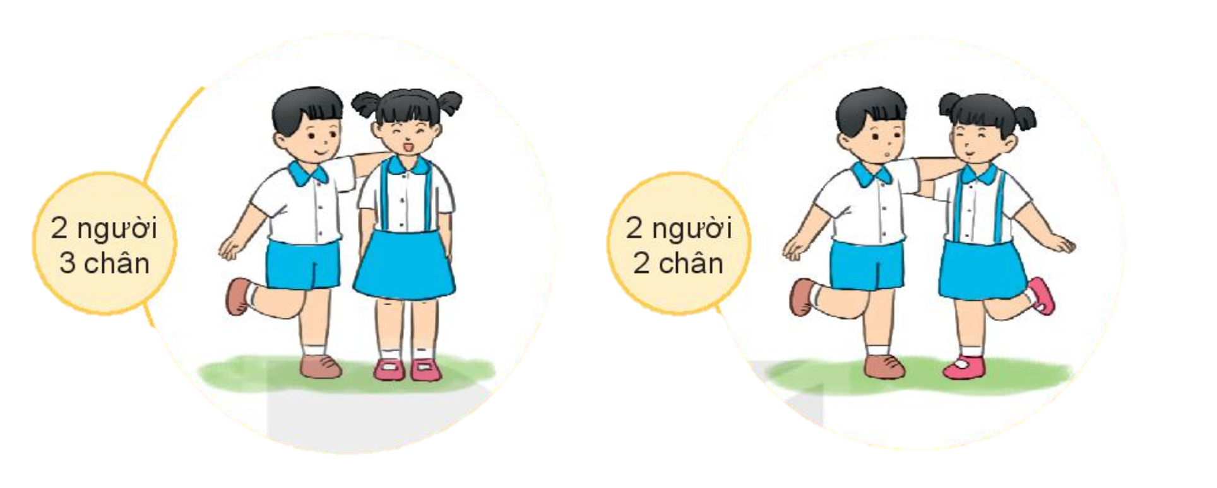
1
Đứng theo hiệu lệnh

Slide 4
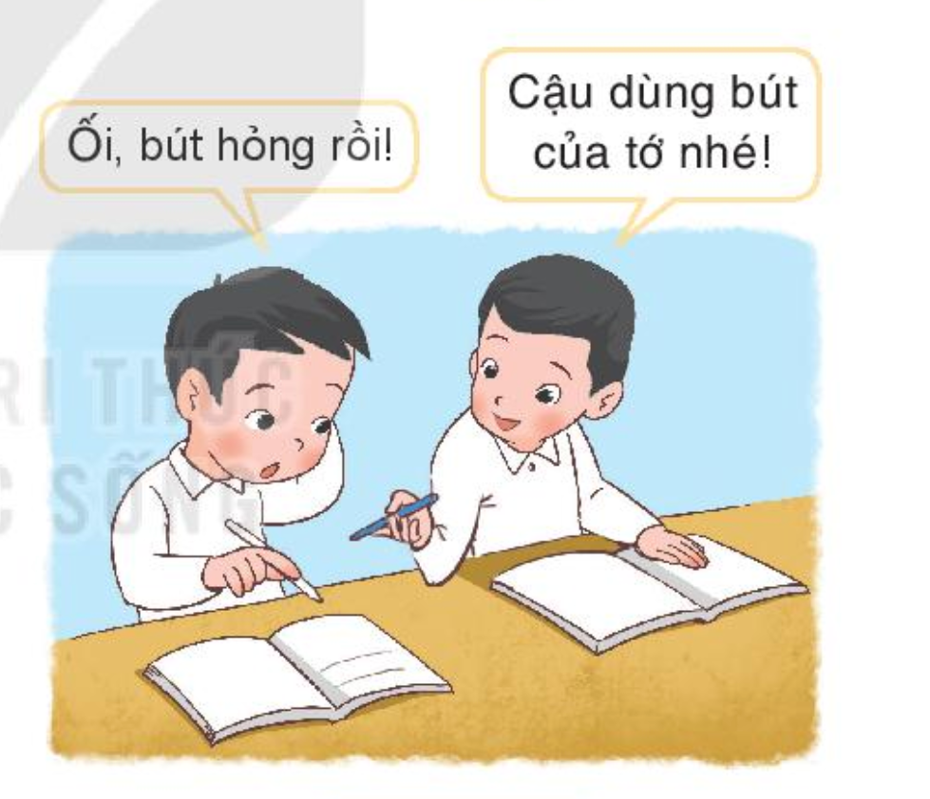
2
Sắm vai xử lí tình huống.
Bút của Nam bị hỏng, bạn cho Nam mượn bút. Nếu là Nam em sẽ nói gì?

Slide 5
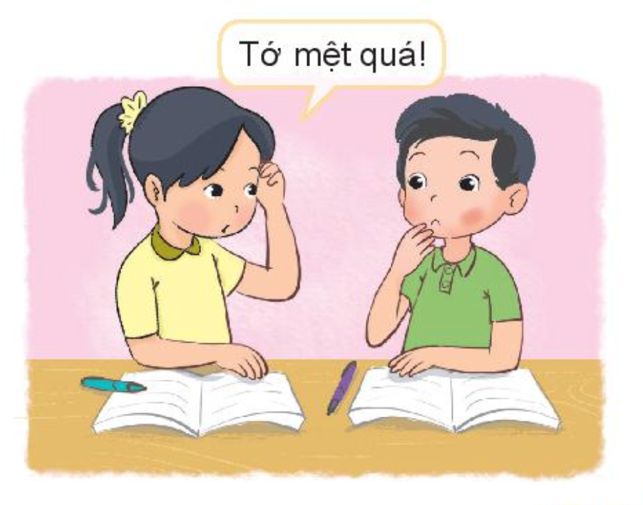
2
Sắm vai xử lí tình huống.
Trong giờ học, bạn bên cạnh Trung cảm thấy mệt. Nếu là Trung em sẽ làm gì và nói gì với bạn?

Slide 6
Bạn bè cần quan tâm, chia sẻ với nhau, sẵn sàng hỗ trợ nhau và biết xin lỗi, cảm ơn nhau.

Slide 7

